Slide 1
De Charcot Voet
Wilbert van Laar
Alrijne Hospital
The Netherlands
wvanlaar@alrijne.nl
Notes:
First of all, thank you for the invitation to your wonderful conference. I hope you are all doing well. Today, I would like to reflect with you on the hallux ulcer, and in particular, the surgical options available.

Slide 2
Disclosures
• Consultant Bonesupport
• Vergoeding presentatie: V&VN Diabeteszorg
• Overige belangen: geen

Slide 3
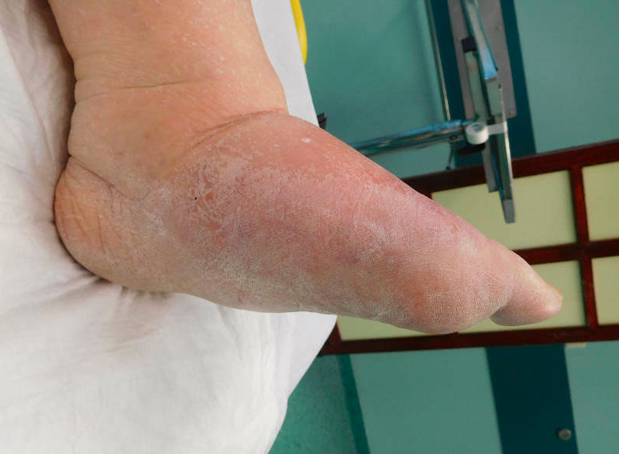
Charcot Neuro-Osteoarthropathie
Definitie:
Progressief
Niet infectieus
Destructieve artropathie
Notes:
Dat charcto ellende is weten we allemaal. Maar wat is charcot precies, en waar kijken we nu naar. Dikke warme voet??

Slide 4
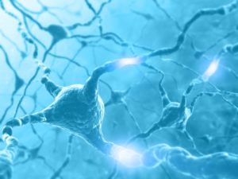
Diabetic Charcot neuroarthropathy
Er bestaat ook non-diabetic charcot
Spinal cord
Alchohol abuses
Syfillis
Nier dialyse
RA
Axonale polyneuropathie eci
Neuropathie
Notes:
Jordan was de eerste die het associeerde met DM. Nu weten we dat DM 90% ooraak is van polyneuropathie. Betekend dat er ook een nod-diabetic charcot bestaat:

Slide 5
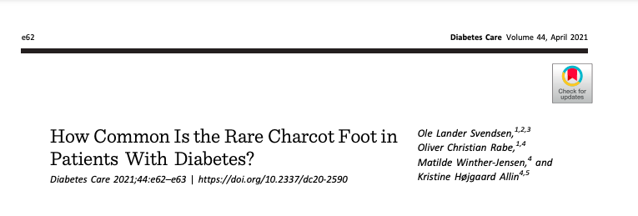
Periode (1995–2018) the Danish National Patient Register
Incidientie Charcot 7.4 per 10,000 (0.074%) person‐years
Prevalentie 0.56% patiënten met diabetes
Notes:
rom the Danish National Patient Register, which con- tains information on hospitalisation, outpatient visits, and emergency department visits.
It is the largest population‐based study to investigate the epidemiology of CNO a

Slide 6
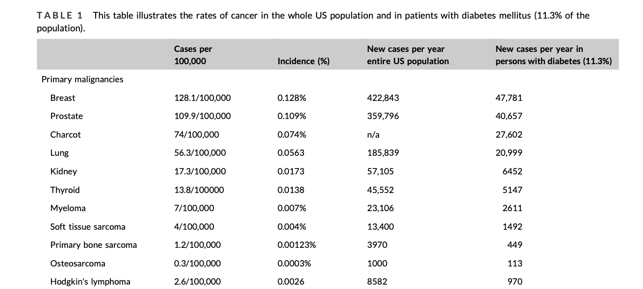
Incidentie
Wukich DK, Frykberg RG, Kavarthapu V. Charcot neuroarthropathy in persons with diabetes: It's time for a paradigm shift in our thinking. Diabetes Metab Res Rev. 2024 Mar;40(3):e3754.

Slide 7
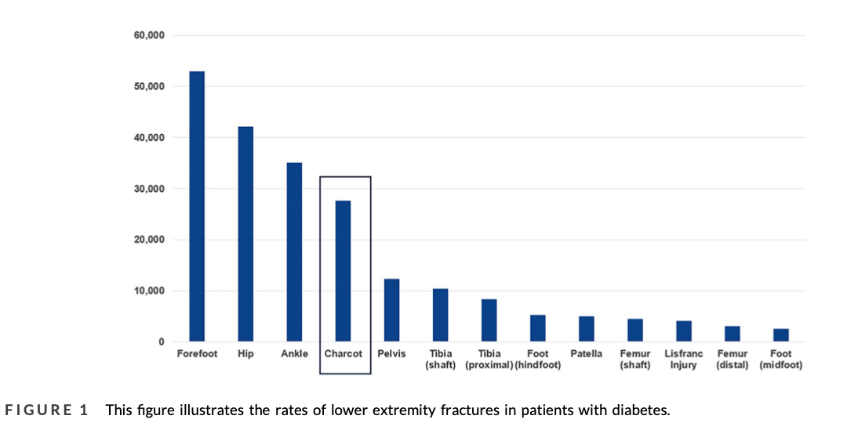
Incidentie
Wukich DK, Frykberg RG, Kavarthapu V. Charcot neuroarthropathy in persons with diabetes: It's time for a paradigm shift in our thinking. Diabetes Metab Res Rev. 2024 Mar;40(3):e3754.

Slide 8
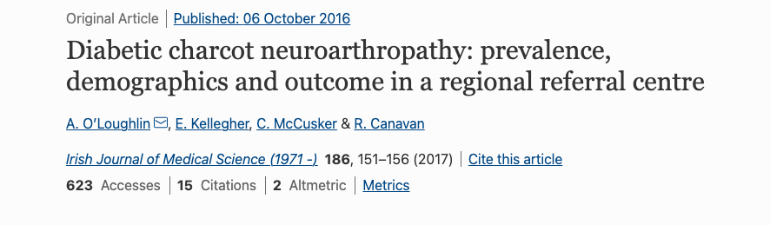
Prevalentie 0.3%
Met name mannen 68%
type 2 DM 73%
Notes:
Maar wat vooral opvalt is dat 40% een ulcus ontwikkeld in deze populatie en zelfs 20 % eindingt in een amputatie. Hiervan werd slecht 5 procent geopereerd. Vraag is of die 40% zo’n groot probleem is…

Slide 9
Prevalentie 0.3%
Met name mannen 68%
type 2 DM 73%
  Ulcus 38%
  Amputatie 20%
Notes:
Maar wat vooral opvalt is dat 40% een ulcus ontwikkeld in deze populatie en zelfs 20 % eindingt in een amputatie. Hiervan werd slecht 5 procent geopereerd. Vraag is of die 40% zo’n groot probleem is…

Slide 10
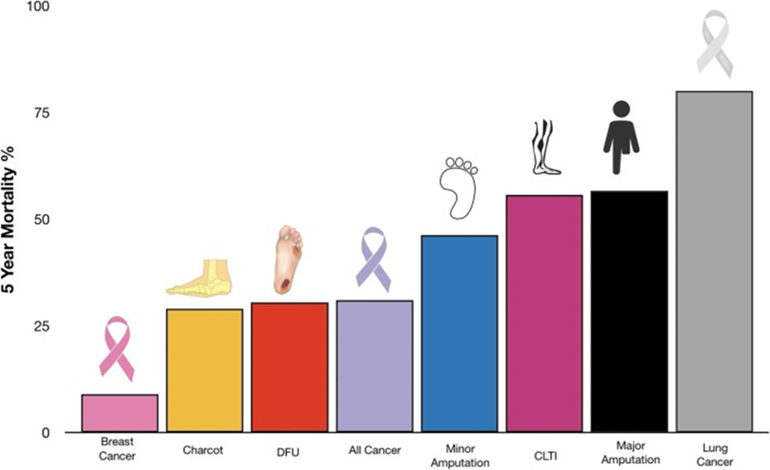
Armstrong DG, Swerdlow MA, Armstrong AA, et al. Five year mortality and direct costs of care for people with diabetic foot complications are comparable to cancer. J Foot Ankle Res. 2020;13:16.

Slide 11
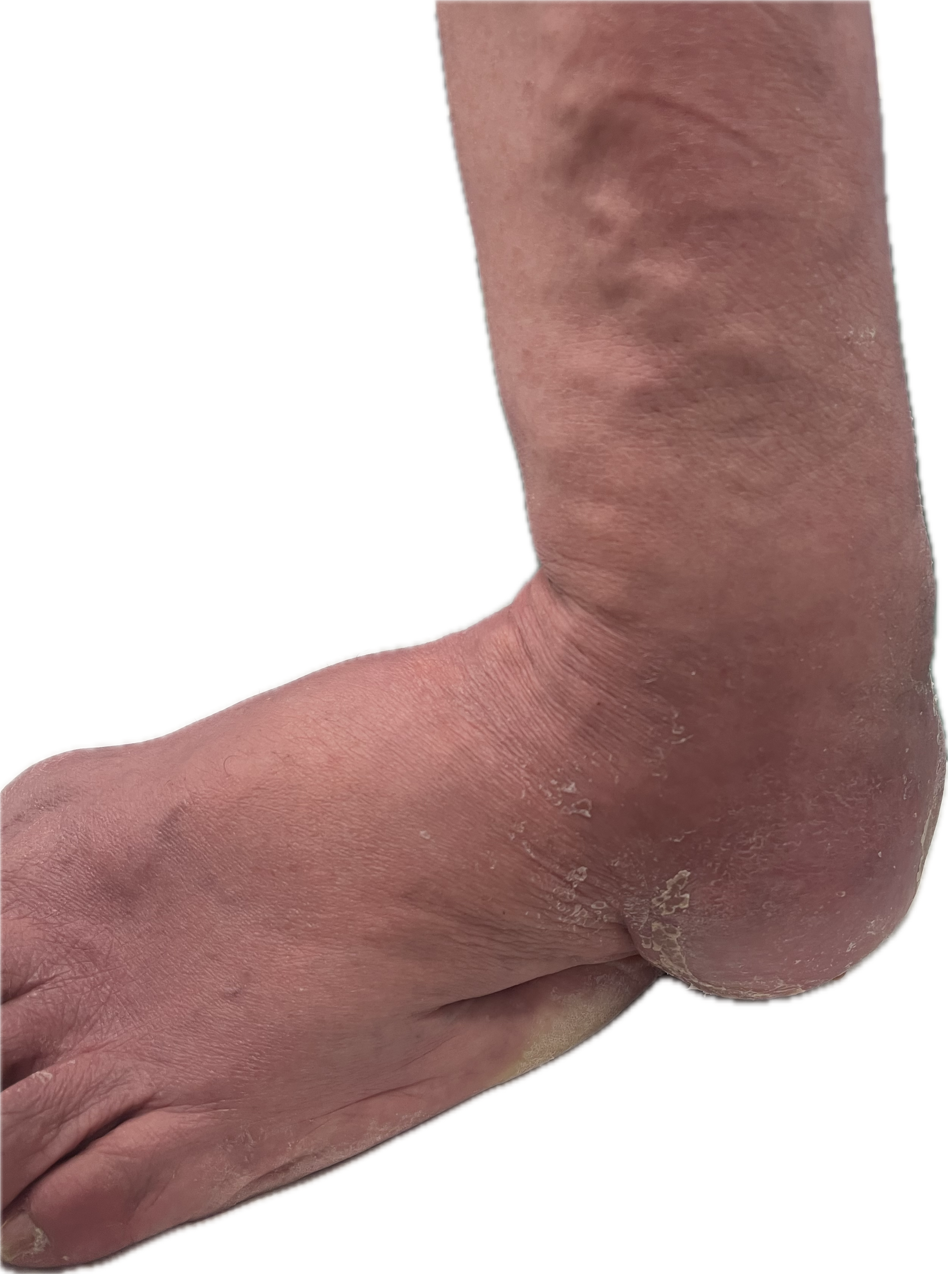
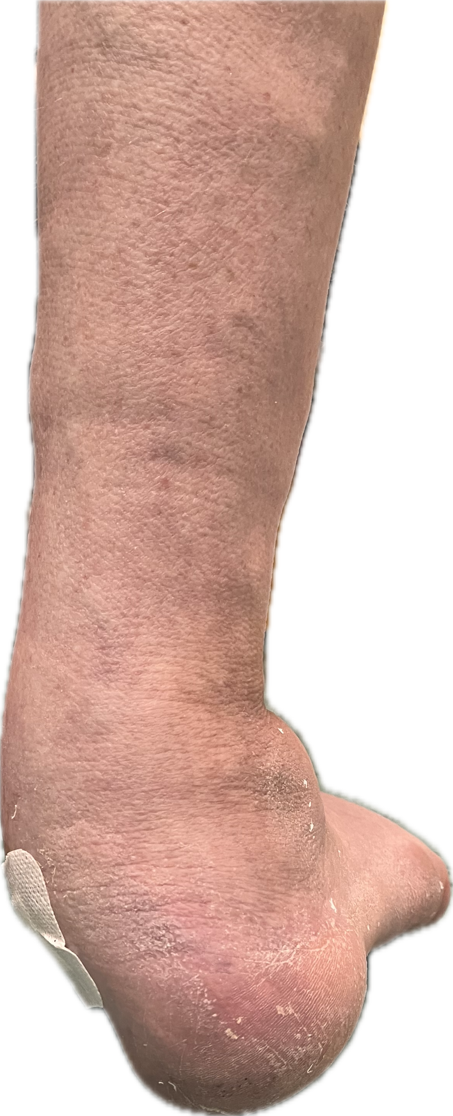
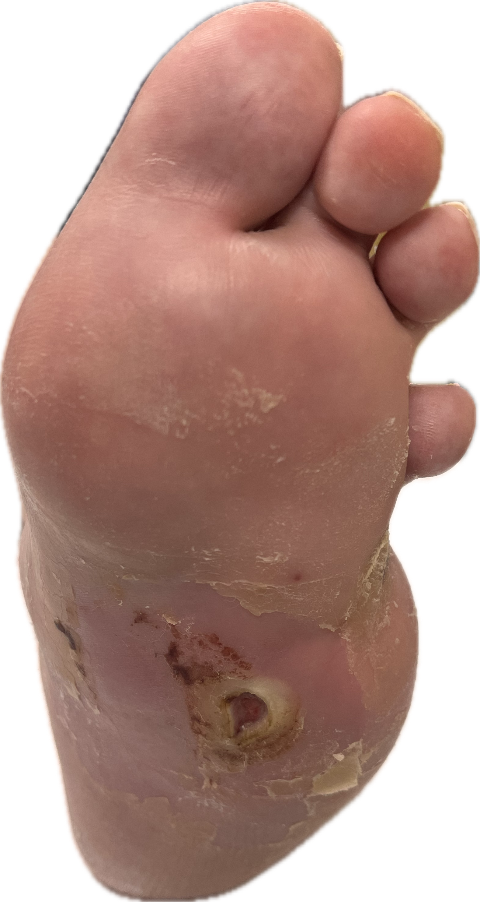
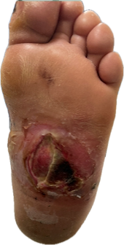
Hoe dan?
Notes:
Hoe kan zo’n charcot voet ontstaan en zo ernstige afwijkingen geven?

Slide 12
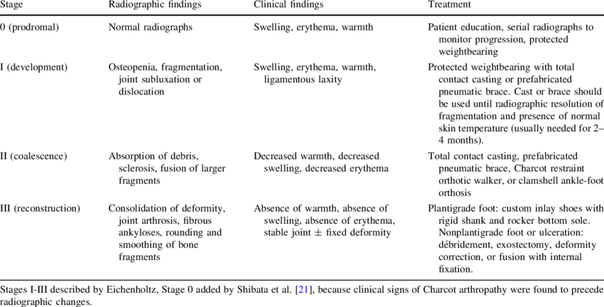
Notes:
Heeft allemaal te maken met het verloop van de charcot voet,. Het verloop van de charcot voet vergelijk ik vaak met een tuin

Slide 13

Notes:
De normale voet is al een mooie tuin. Niets aan de hand.

Slide 14
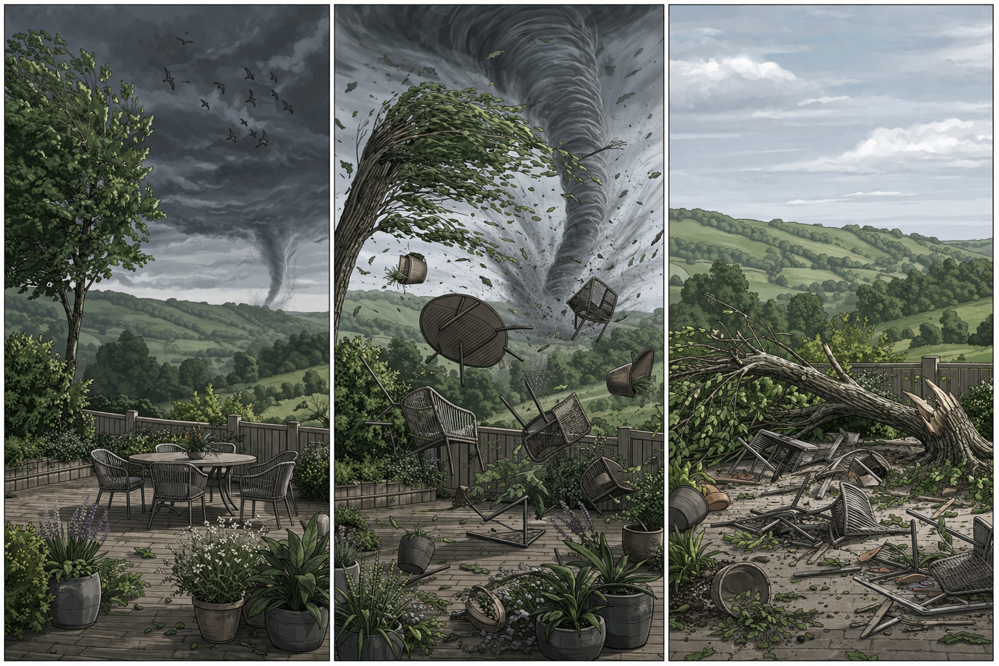
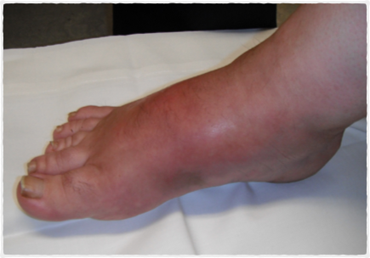
Fase 0
Notes:
De

Slide 15
Fase 1 & 2
Notes:
De

Slide 16
Fase 3
Notes:
De

Slide 17
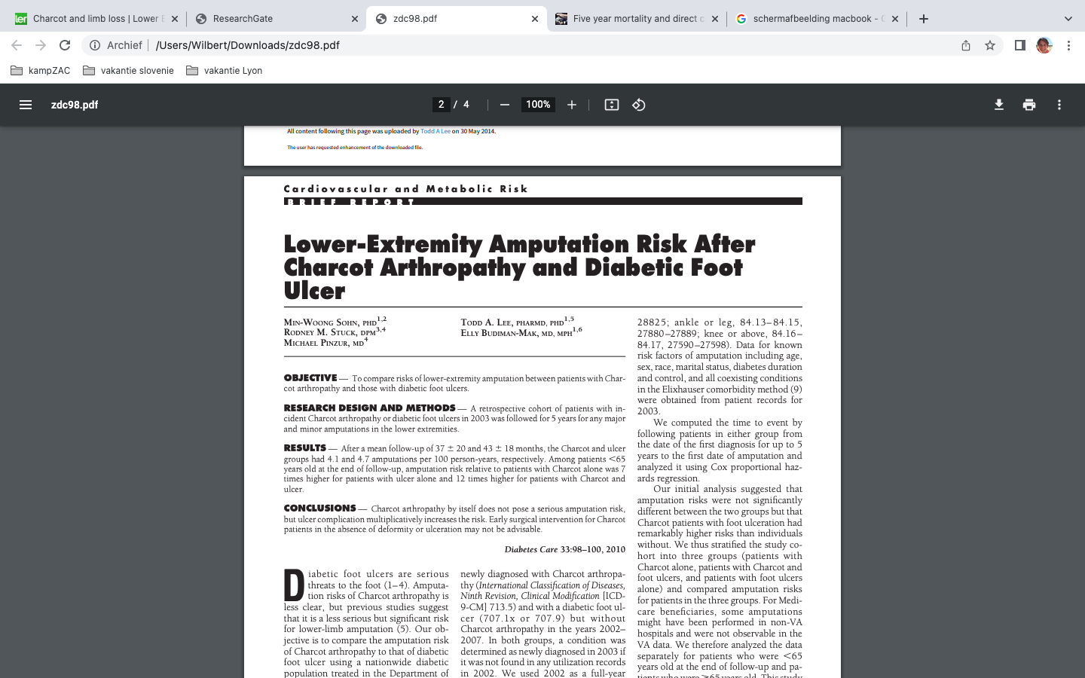
Amputatie risico fase 0
Charcot
DFU
Notes:
Amputatie risico bij charcot is niet zo hoog, rond de 2%.

Slide 18

Amputatie risico
Charcot
DFU
Charcot +DFU
Notes:
Amputatie risico bij charcot is niet zo hoog, rond de 2%.

Slide 19
Risico op amputatie:
It’s not about the charcot.
It’s the deformity that counts.
Notes:
Ook zien we dat de mortaliteit dus enorm verhoogd is bij DFU en charcot. Ook zien we dat de complicaties bij een stage O (geen deformiteiten) en stage 1 (wel deformteit) ook enorm toeneemt van 14-70%.
We kunnen dus concluderen dat de charcot zelf niet eens het grooste probleem is, maar wel de deformteit en daarbij het ulcus dat zal onstaan

Slide 20

Stairway to amputation
Neuropathie charcot deformiteit ulcus infectie amputatie
Wukich DK, Frykberg RG, Kavarthapu V. Charcot neuroarthropathy in persons with diabetes: It's time for a paradigm shift in our thinking. Diabetes Metab Res Rev. 2024 Mar;40(3):e3754.
Notes:
Als we kijken naar de stariway to amputatie wel. Wat als we kijken naar de ontwikkeling zie je hoe uiteindelijk eindigen in ampuatie,. Eerst de PNP, dan de charcot, ontwikkeld deformiteit waardoor ulcus met uiteindelijk infectie en de amputatie. De stap van charcto naar ulcus ontwikkeling is dus zeer zorgwekkend!!!

Slide 21
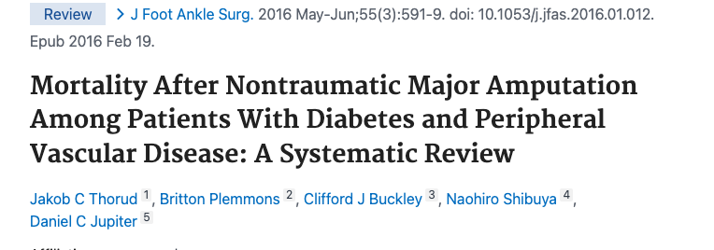
Mortaliteit na amputaties bij DM
6% mortaliteit 30 dagen na OBA
70% mortaliteit 5 jaar na OBA
Notes:
Is een amputaie nou zo erg, je doet het om patient in leven te houden… Maar doen we dat ook?

Slide 22

Voorkomen van collaps = behandeling starten in stadium 0
Notes:
Willen we goede resultaten voor patienten moeten we dus starten met behandeling voordat de voet is ingestort en niet pas als de schade all heeft plaats gevonden.

Slide 23

Notes:
Dus in fase 0 zorgen dat de storm geen schade kan aanrichten.

Slide 24
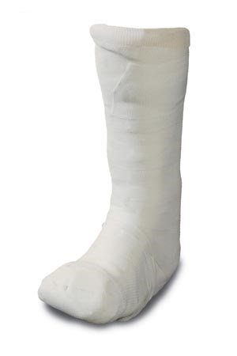
Gips (Total Contact Cast)
Oedeem reductie
Reductie van inflammatie
Voorkomen van deformiteit

Slide 25
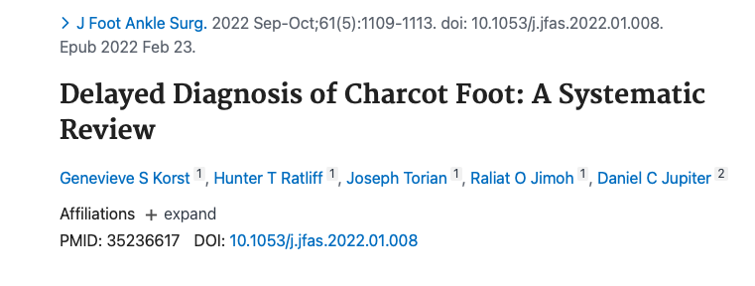
53.2 % delay in vaststellen diagnose Charcot
Gemiddeld delay: 3 maanden
Notes:
Charcot is lastige diagnose om vast te stellen en er treedt dus ook vaak delay op bij vaststellen van de diagnose.

Slide 26
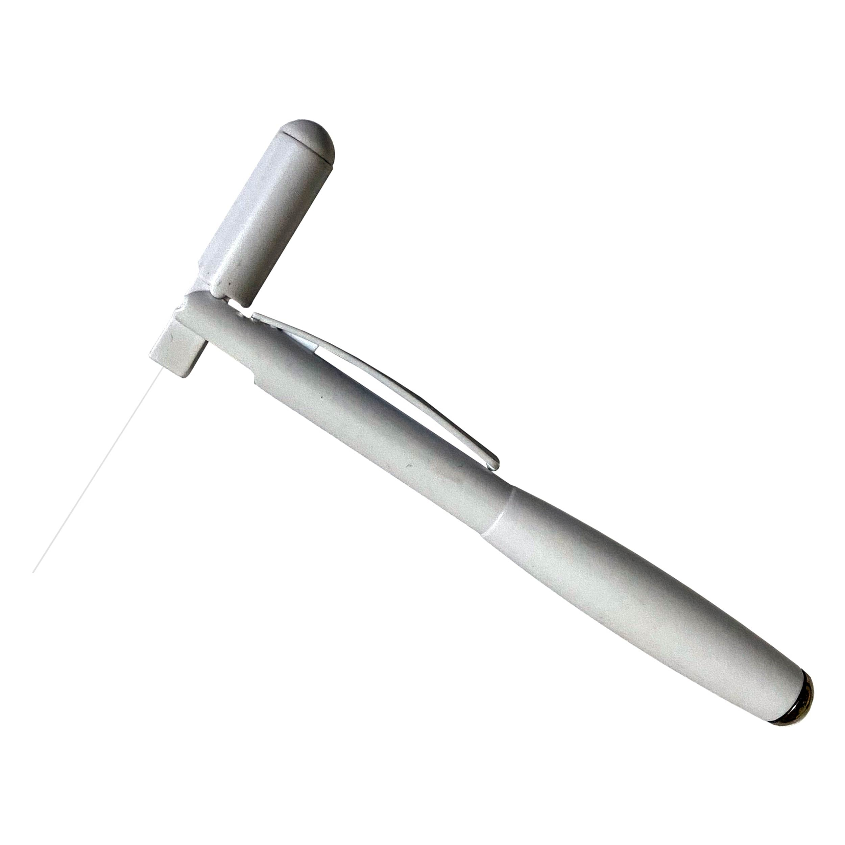
Herkennen van Charcot
Iedereen met neuropathie en ..
Diffuse zwelling/roodheid van de voet
Geen goede verklaring/vaak geen trauma
Temperatuur verschil > 2 graden tov andere zijde
Niet ziek, vaak geen pijn.

Slide 27
Elke warme gezwollen voet bij diabetes en neuropathie is een Charcot
(tot tegendeel is bewezen)
Notes:
Conclusie is dus voor jullie in de praktijk:
En dus ingestuurd moet worden… liever een paar te veel in het gips dan een te weinig.

Slide 28
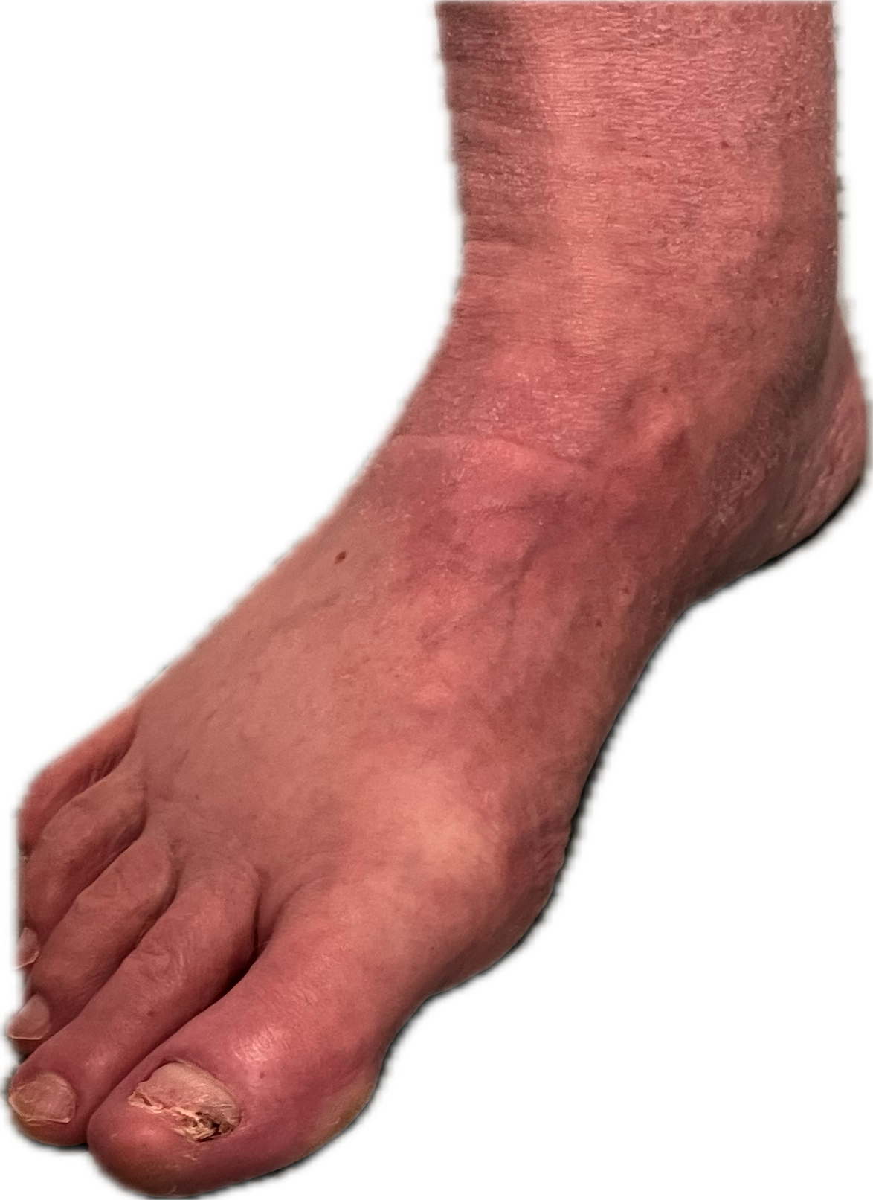
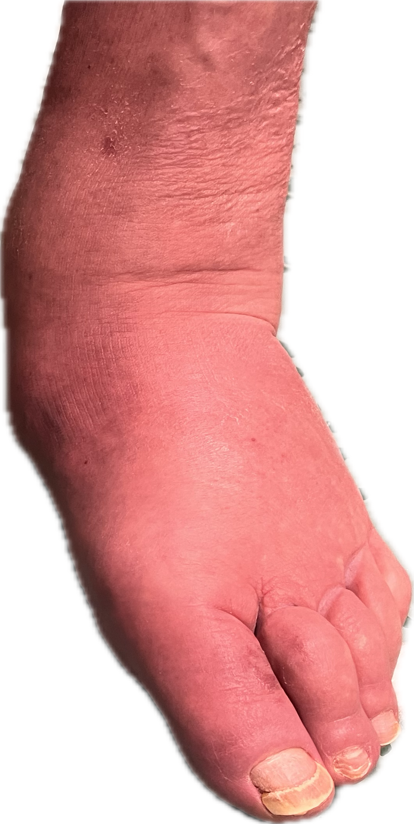
Hoe ontstaat de charcot voet?
Notes:
En helaas is dat ook bij deze patienten ook zo gegaan

Slide 29
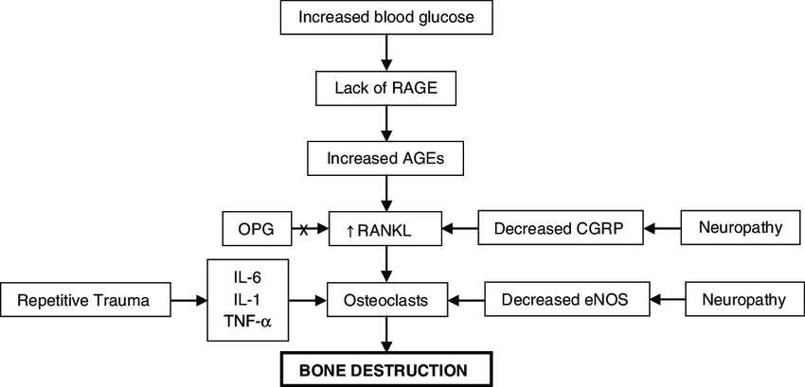
Ontstaanswijze van Charcot
Notes:
CGRP zorgt voor ontstekingen en pijn
eNOS) is expressed in vascular endothelial cells and plays an important role in the regulation of vascular tone, platelet aggregation and angiogenesis.

Slide 30
Ontstaanswijze van Charcot
Notes:
Onze persoonlijke ervaring en dus ook overtuiging is dat we met name charcot zien onstaan op het moment dat de glucose forse verhoogd is en niet goed onder controle..

Slide 31
Ontstaanswijze van Charcot
Notes:
Andere punt dat opvalt is het reptetitieve trauma waar ik kort bij stil wil staan.

Slide 32
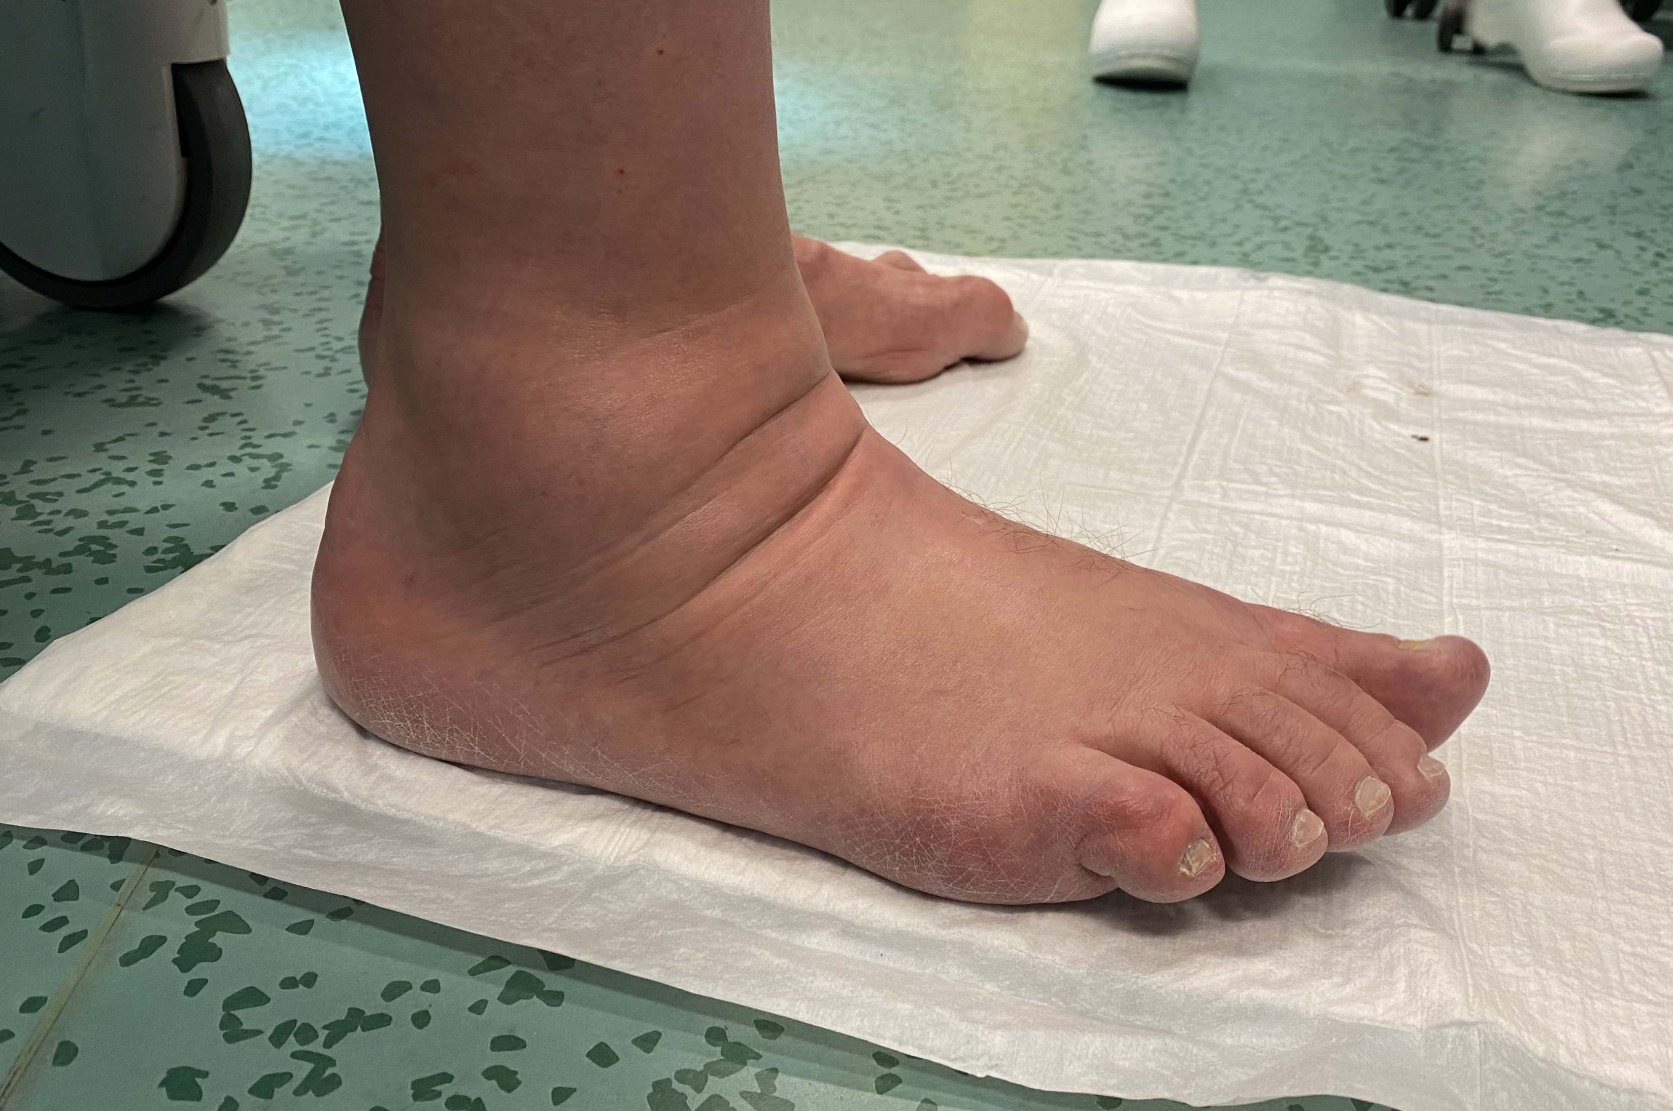
Trauma?
Notes:
Want er zijn weinig mensen met charcot die binnenkomen met een verhaal van een trauma…. Wat wordt hier dan mee bedoeld?

Slide 33
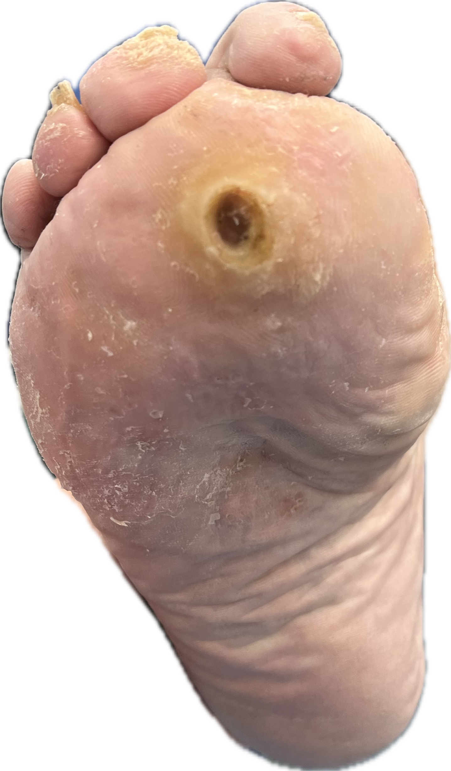
(micro)trauma bij DM
STAND….
  Perifere diabetische polyneuropathie
  Minor amputations
  Verkorting triceps surae
Notes:
Standsafwijking die voorkomen tgv complicaties diabetes zijn ….Deze zorgen alle drie voor een eigen risico op het ontstaan van ulcera. We zullen ze stap voor stap doornemen.

Slide 34
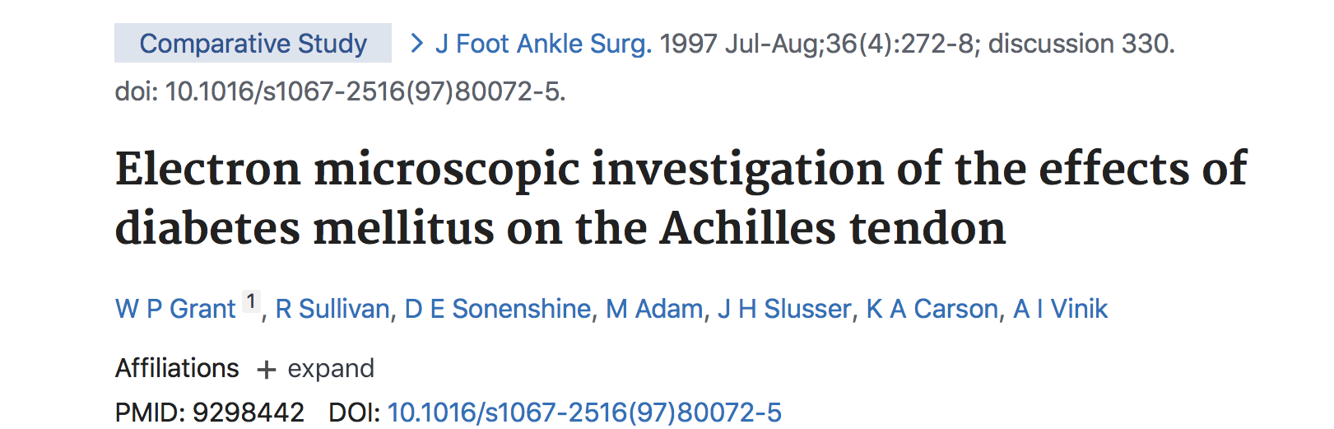
Glycosylation of the Achilles tendon
Achillespees vs DM
Toegenomen densiteit collageen fibrillen
Afname van fibril diameter
Abnormale morfologie fibrillen
Gevolg:
Gefixeerde spits
Verhoogde voorvoetsdruk
Notes:
De verkorting van de kuitspier komt door

Slide 35
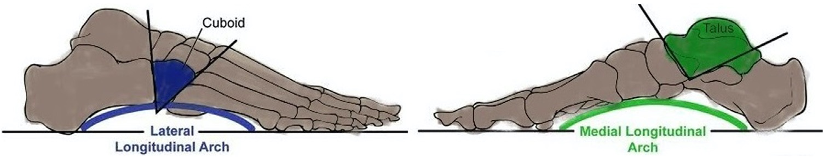
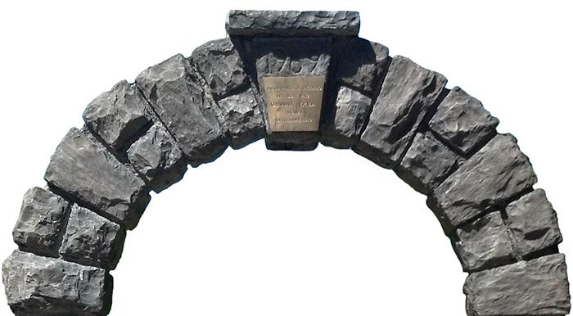

Slide 36
Notes:
Bijzondere aan de voet is dat deze in zichzelf stabiel is…. Dus veranderd er iets aan de geometrie dan heeft dit direct invloed op de stabiliteit en vorm!!!

Slide 37
Repetitief trauma
Notes:
Dat is dus ook meteen het antwoorde op repetitief trauma. Dat is de verhoogde voorvoetsdruk bij AP verkkorting en stijfheid Er is dus geen groot trauma, maar de standsafwijking zorgt voor continue kleine trauma’s met uiteindelijk activietatie van interlukines en dus RANKL. maar soms dus ook een fractuur of een OK

Slide 38
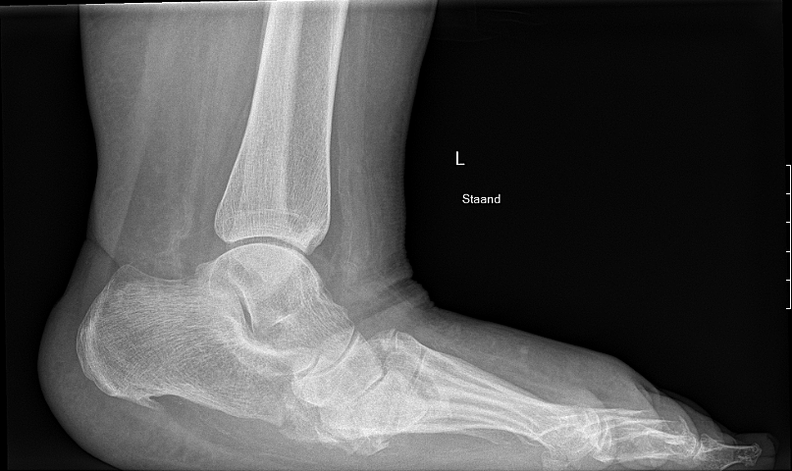
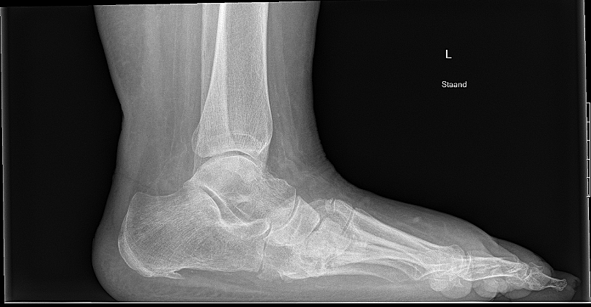
PRE POST
Achillespees verlenging

Slide 39
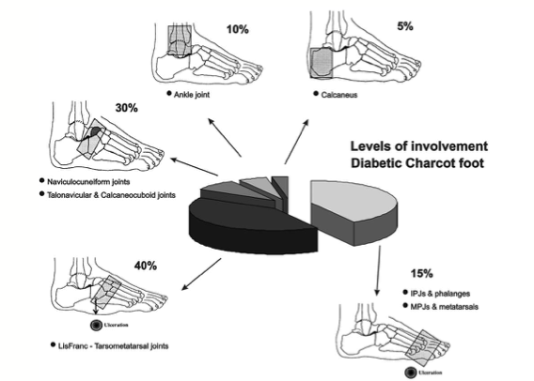
40% middenvoet
30% achtervoet
15% Voorvoet
10% Enkel
5% Calcaneus

Slide 40
Ontstaanswijze van Charcot
Notes:
2e war opvalt is centrale plaats die RANKL inneemt. Zal dus wel belangrijk zijn… denk ik dan….

Slide 41
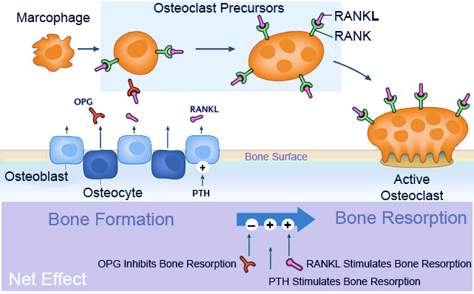
RANKL
Toegenomen activiteit van
Osteoclasten
Botresorptie
Notes:
Waar kennen we als orthopeden RANKL van…. Botmetastasen, osteoporose, ziekte van Paget. Oftewel,, activatie van RANKL geeft toegenomen activieteit van osteoclasten wat we dus ook bij acute Charcot zien… wat een verklaring geeft voor de destructie.

Slide 43
Voorkomen van collaps behandeling starten in stadium 0
Notes:
Preventie blijft altijd het beste: dus in deze fase wil je ze hebben en starten met behandelen.

Slide 44
Doel behandeling
Stabiele plantigrade voet in stage III
Schoeibare voet
Notes:
Doel is dus stabiele schoeibare voet door gips aan te bieden uit te laten blussen en daarna starten met OSA

Slide 45
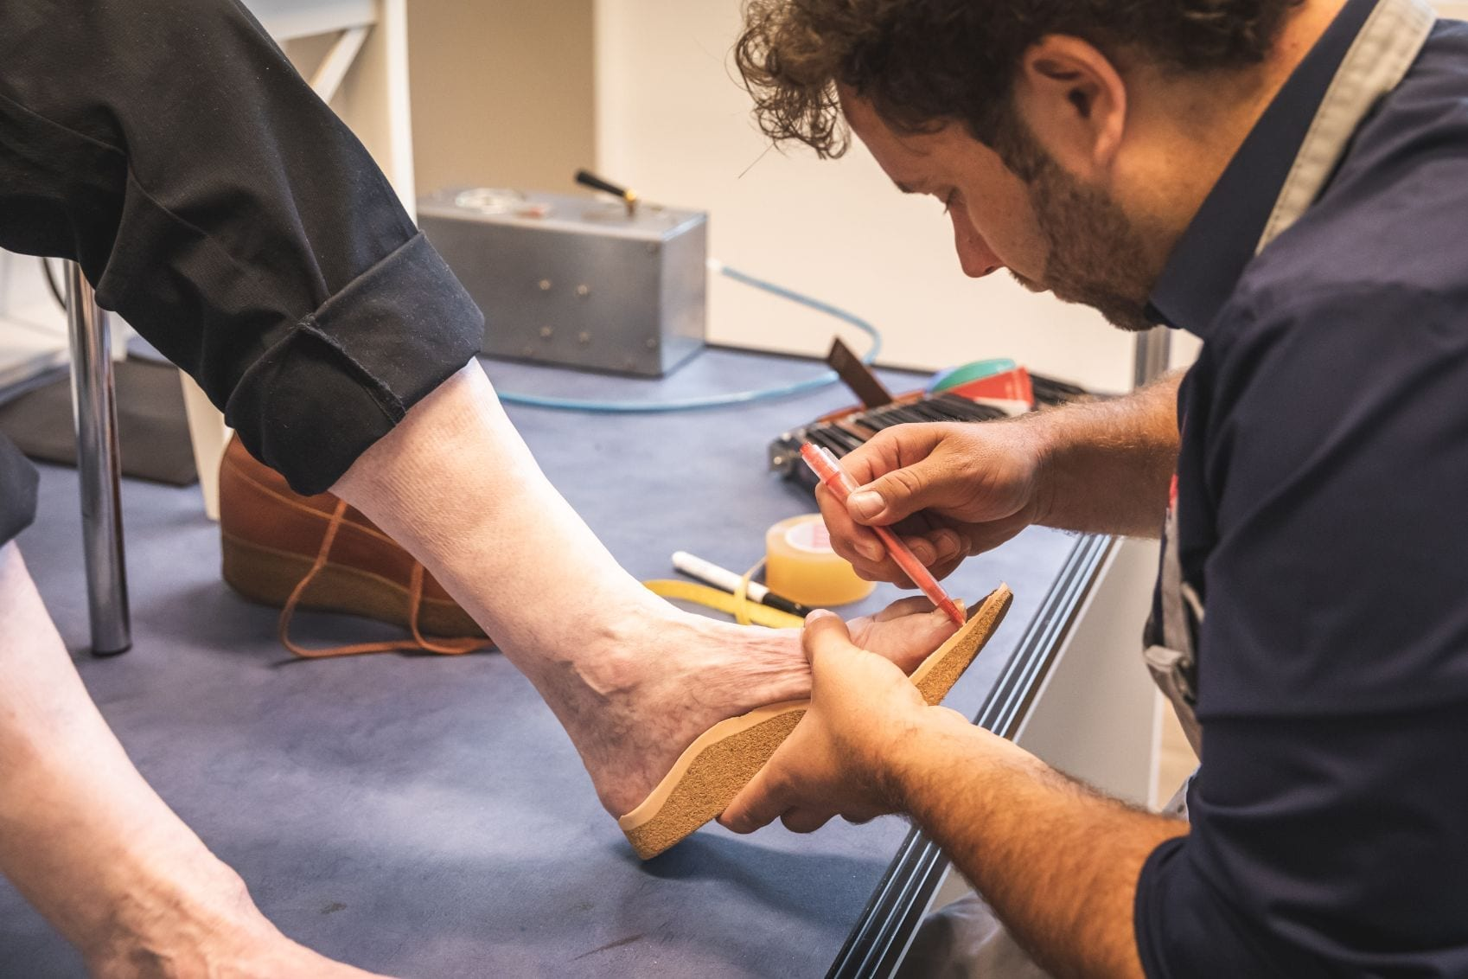
Orthopedische schoen
Zoolverstijving
Afwikkelvoorziening
Drukontlasting
Therapie trouw

Slide 46
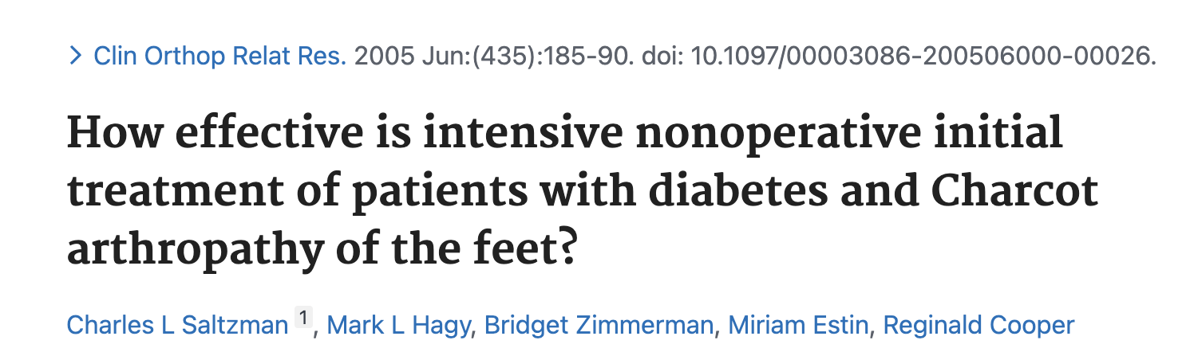
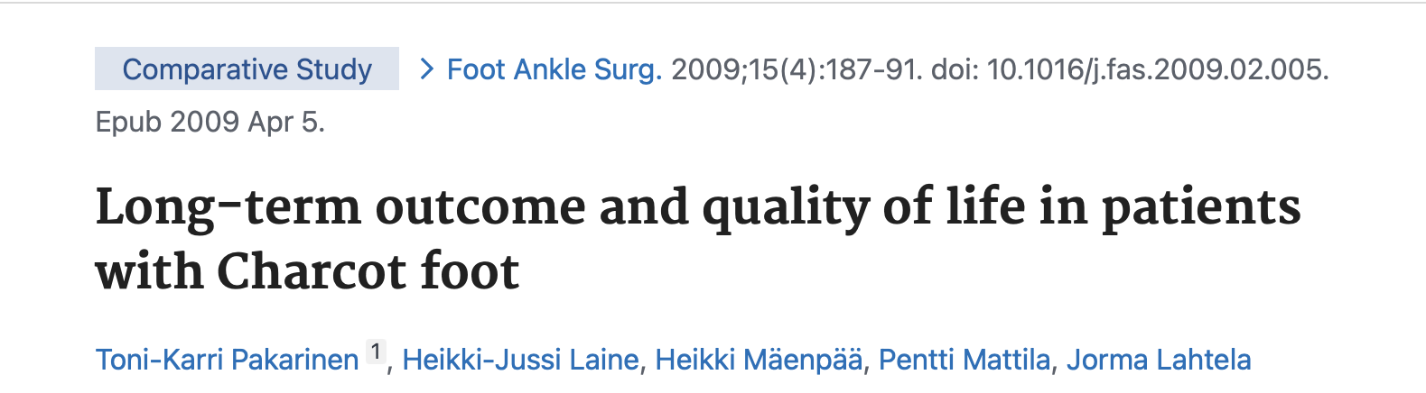
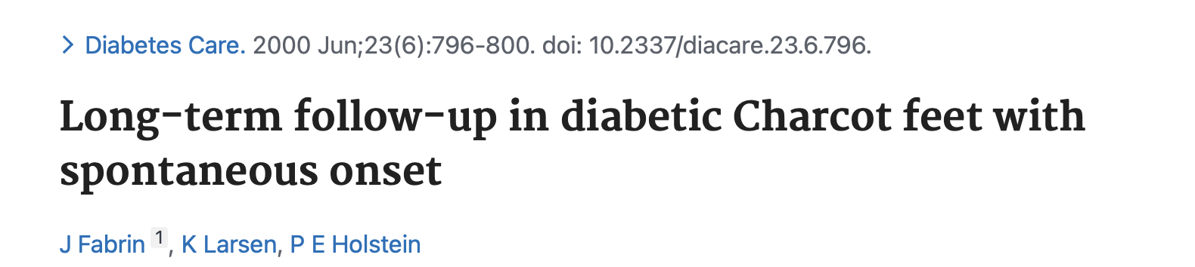
Resultaten na conservatieve behandeling
Risico op ulcus 37-67%
Risico op amputatie 2-15%
> 18 maanden gips 23%
AOFAS and SF-36 score laag

Slide 47
Ik kan niet lopen want ik heb charcot

Slide 48
Notes:
Charcot: patienten hebben geen pijn en lopen soms rond.

Slide 49
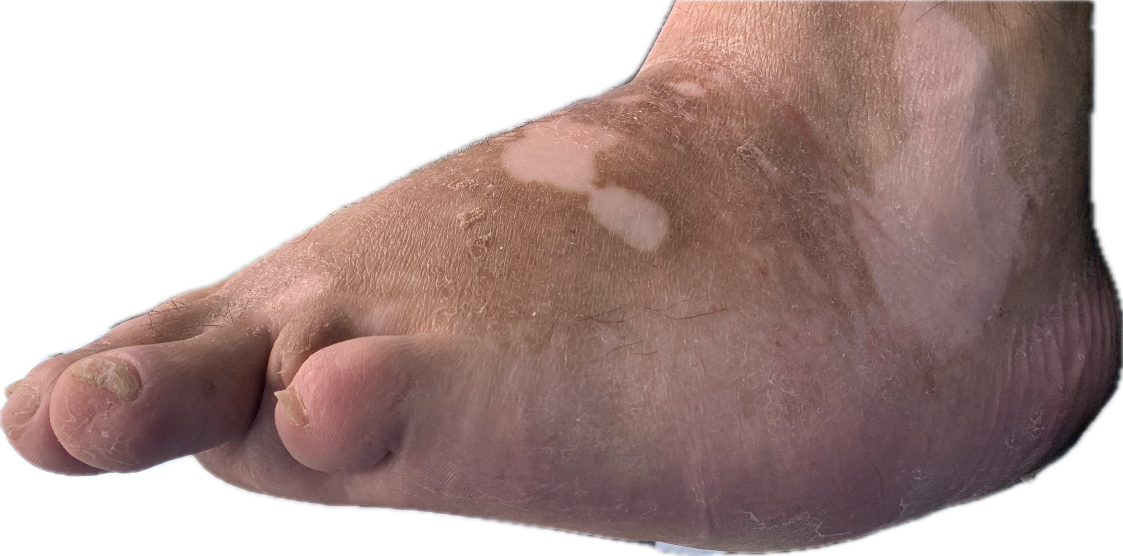

Notes:
Maar de vraag is of dit altijd wel de juiste behandeling is… want vaak eindigen we in dit soort voeten. Geen pijn, stabiel is maar de vraag…Onderwerp 7.png

Slide 50
Doel behandeling
Stabiele plantigrade voet in stage III
Voorkomen van ulcera
Voorkomen van infectie
Schoeibare voet zonder ulcus
Notes:
Want werkelijk doel is meer.

Slide 51

Notes:
Waarom zijn we zo angstig? Is het geen tijd voor een andere paradigmashift

Slide 52
Waarom wel chirurgie
Kans op ulcera
Kans op amputatie
Belang van mobiliseren met het oog op:
  Co-morbiditeiten
  Glucose regulering
  Kwaliteit van leven
  Mentale gezondheid

Slide 53
Lichaamsbeweging en neuropathie
0.1 m/s sneller
10% vermindering ulcus risico
25% vermindering mortaliteits risico
Dommerhyijsen et al, 2020; Streckmann et al, 2022
Notes:
Maar zelfs looppatroon en tempo heeft invloed op ulcer risico en zelf mortaliteit.

Slide 54
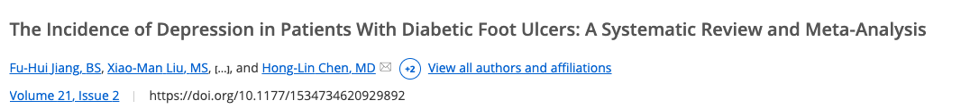
Incidentie depressie 50%

Slide 55
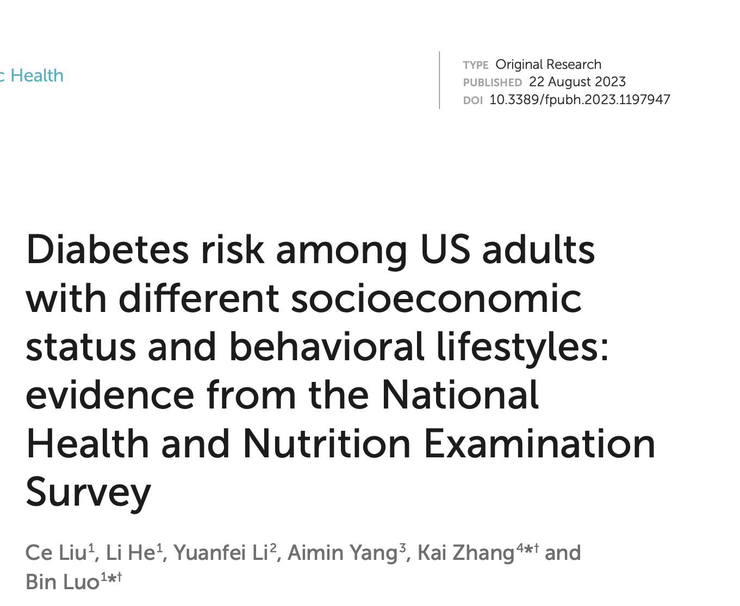
United States
Deze studie biedt belangrijke inzichten in het verband tussen sociaaleconomische status (SES) en diabetes onder Mexicaans-Amerikanen en mannen
Ongezonde gedrag en beperkte toegang tot gezondheidszorg belangrijke mechanismen zijn die bijdragen aan een verhoogd diabetesrisico

Slide 56
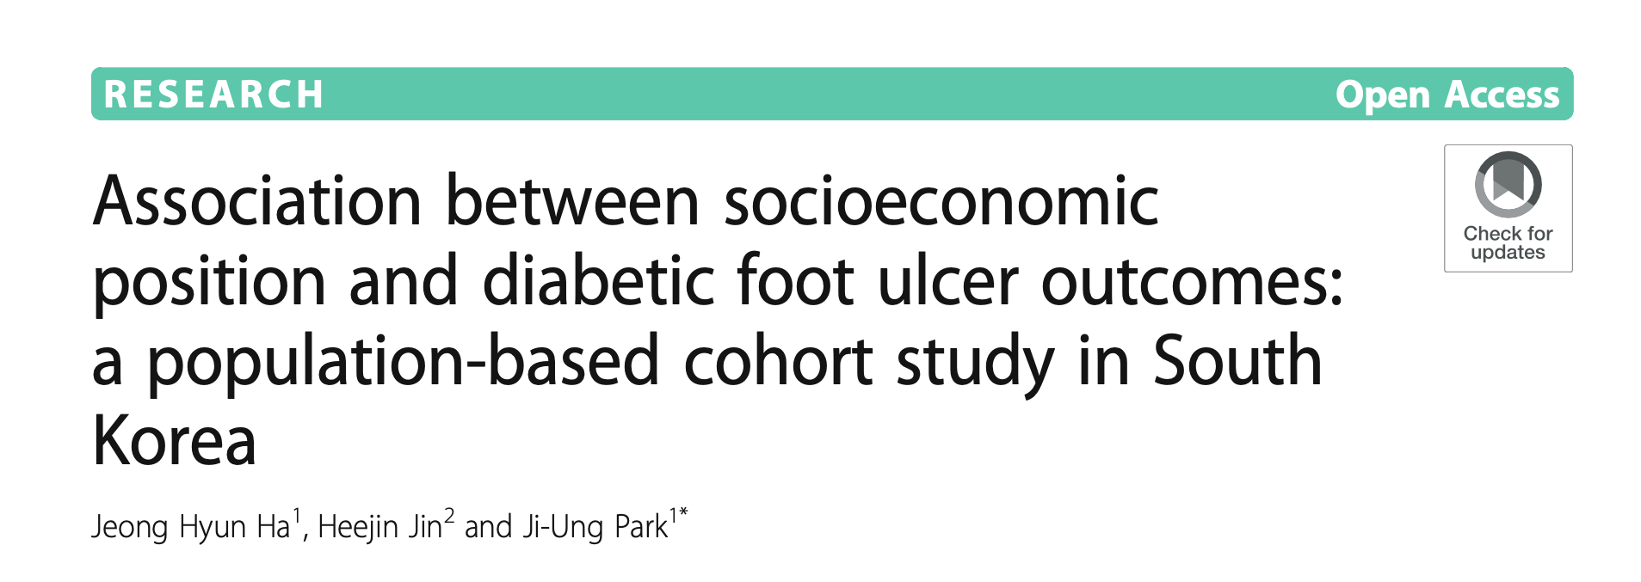
Zuid-Korea
Patiënten met een diabetisch voetulcus (DFU) en lage sociaaleconomische positie (SEP)
Hebben verhoogd risico op amputaties en sterfte.

Slide 57
Nederland
Lagere SES heeft 2x zoveel kans op DM II
Lagere SES heeft lagere kans op het diagnosticeren van DM (3 vs 1.8%)
Mensen die in sociaal isolement leven grotere kans op DM II
Maar ook:
  Stress
  Keuze vrijheid in dagelijks werkomgeving
  Woonomgeving

Slide 58
Lage SES
Hoger risico op DM en ulcus
Behandeling zorgt voor isolement en immobiliteit
meer kans op complicaties van DM, mentale gezondheid

Slide 59
Waarom wel chirurgie
Kans op ulcera
Kans op amputatie
Belang van mobiliseren met het oog op:
  co-morbiditeiten
  Glucose regulering
  Kwaliteit van leven
  Mentale gezondheid
Juist deze patiënten verdienen ook de beste zorg en het beste resultaat

Slide 60
Chirurgische opties
Exostectomie
Interne fixatie
Externe fixatie
Combinatie van beide

Slide 61
Patient 70 jaar
VG: DM
Sinds 10 jaar voetproblemen links
> 11 ziekenhuis opname ivm infectie voet links
Meerdere chirurgische drainage
AB kuren ++
Draagt continue gips, anders weer defect
Nu toch opnieuw open in het gips.

Slide 62
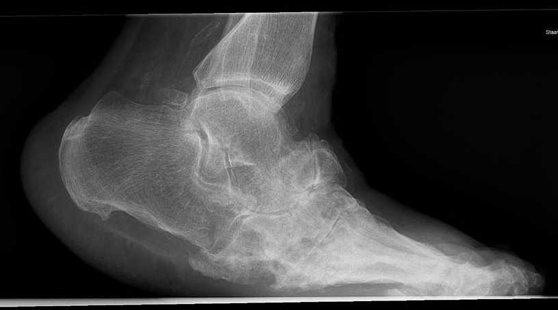
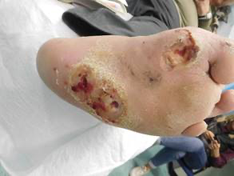

Slide 63
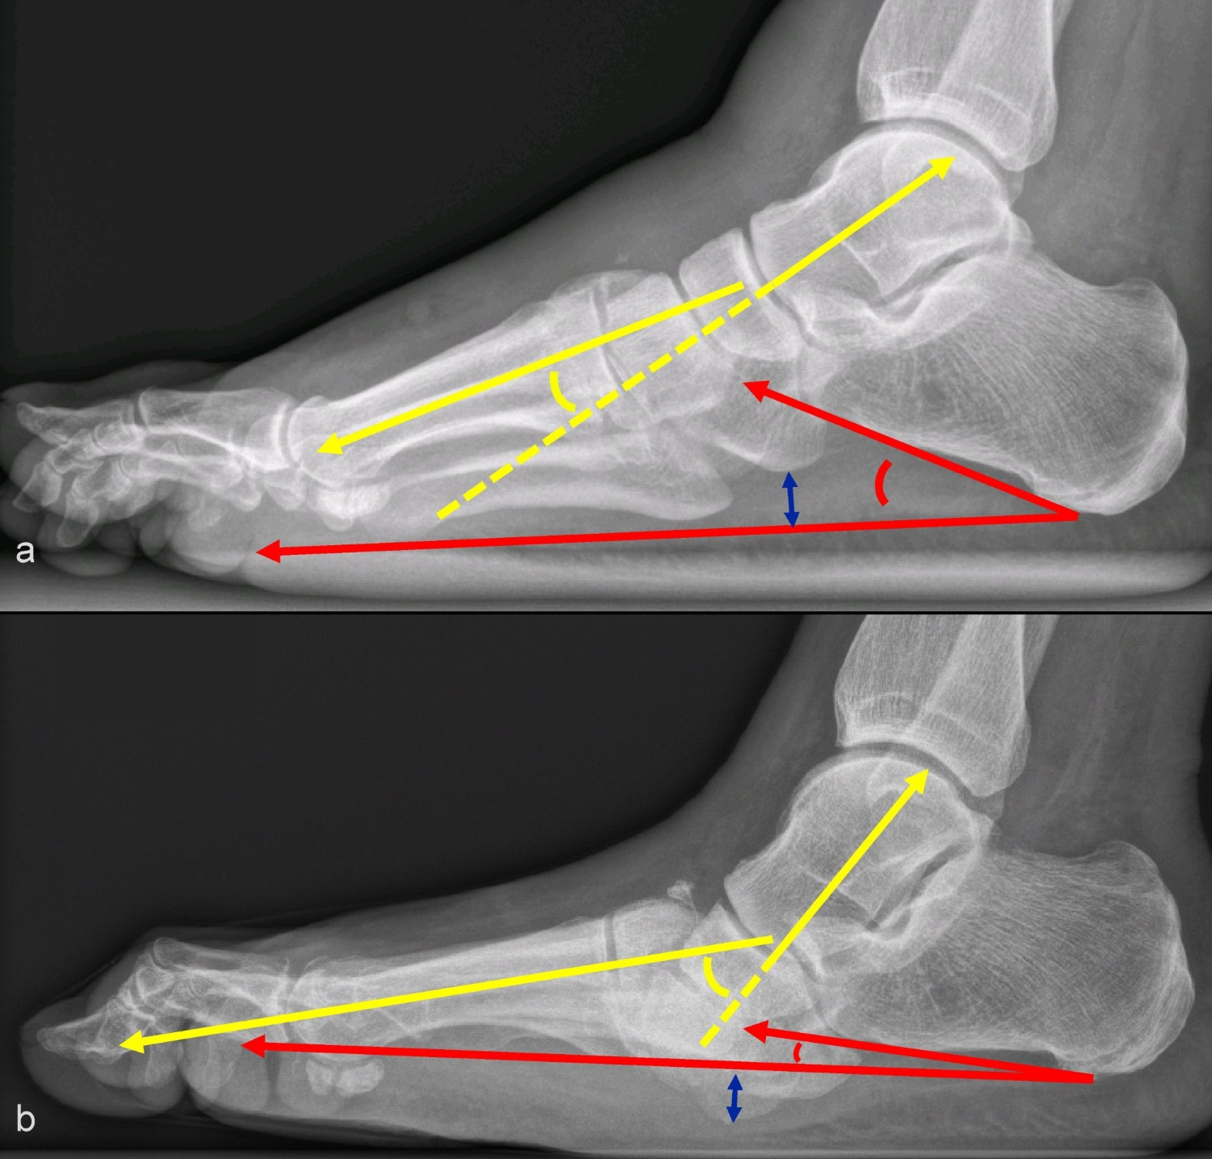
Meary angle
Cuboid height
Notes:
Op de rotngenfotos zijn veel zaken te zien maar de belangrijke lijne wat mij betreft bij de diabetische voet zijn deze.

Slide 65
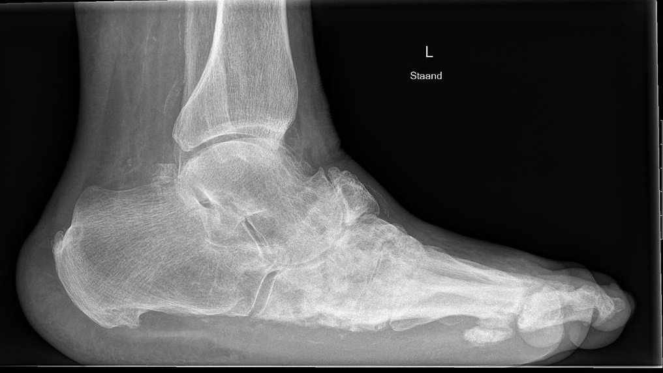
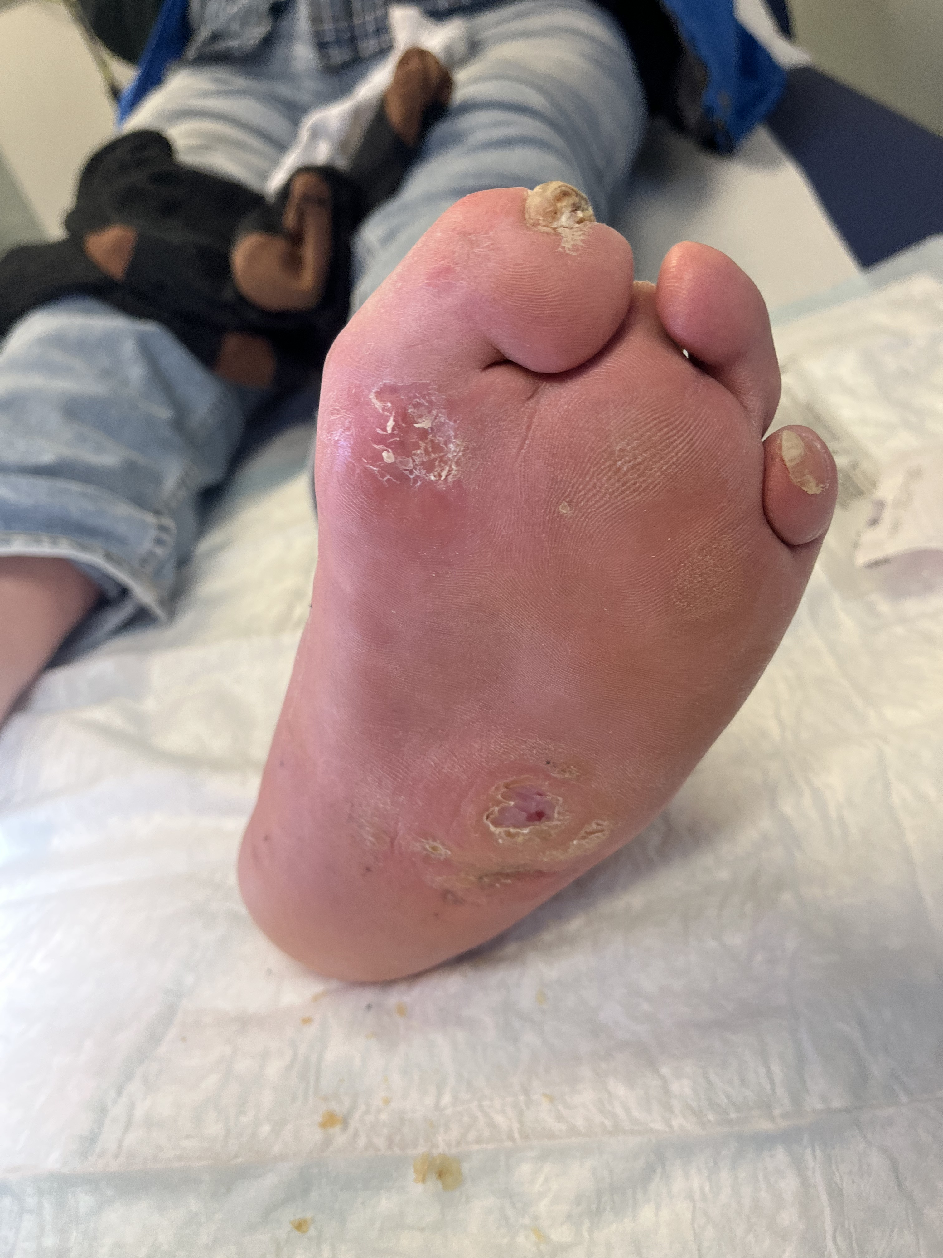
Exostectomy + gastroc slide
Notes:
1 jaar stabiel met orthopedische schoen.

Slide 66
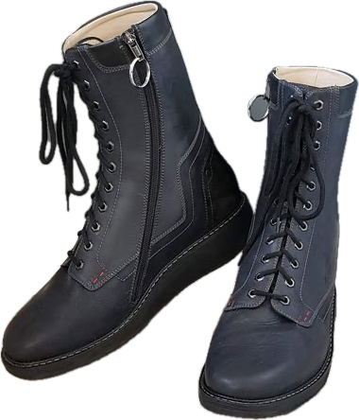
Patient 68 jaar
VG
Parkinson, DM II
Sinds 1 jaar afwijkende stand van de voet, sindsdien meerdere ziekenhuis opname ivm infecties
Heeft hoge OSA met Koker, maar wonden waarvoor
weer in het gips.
Was zeer actief voor voetprobleem. Sporten, wandelen
Parkinson lijkt nu verder achteruit te gaan.

Slide 67
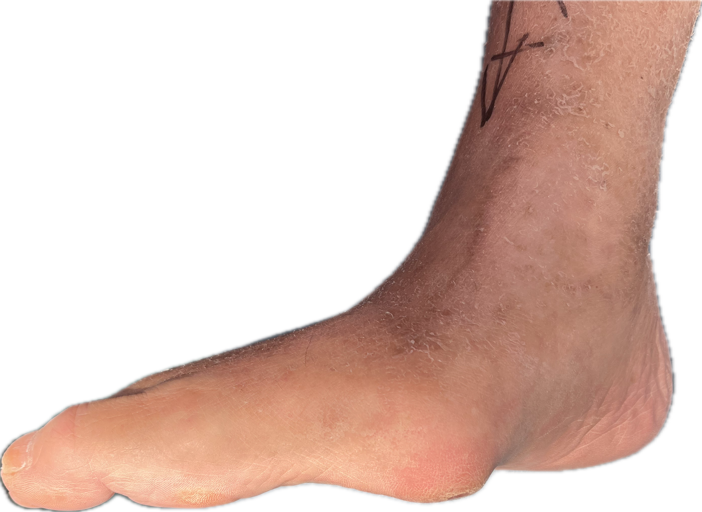
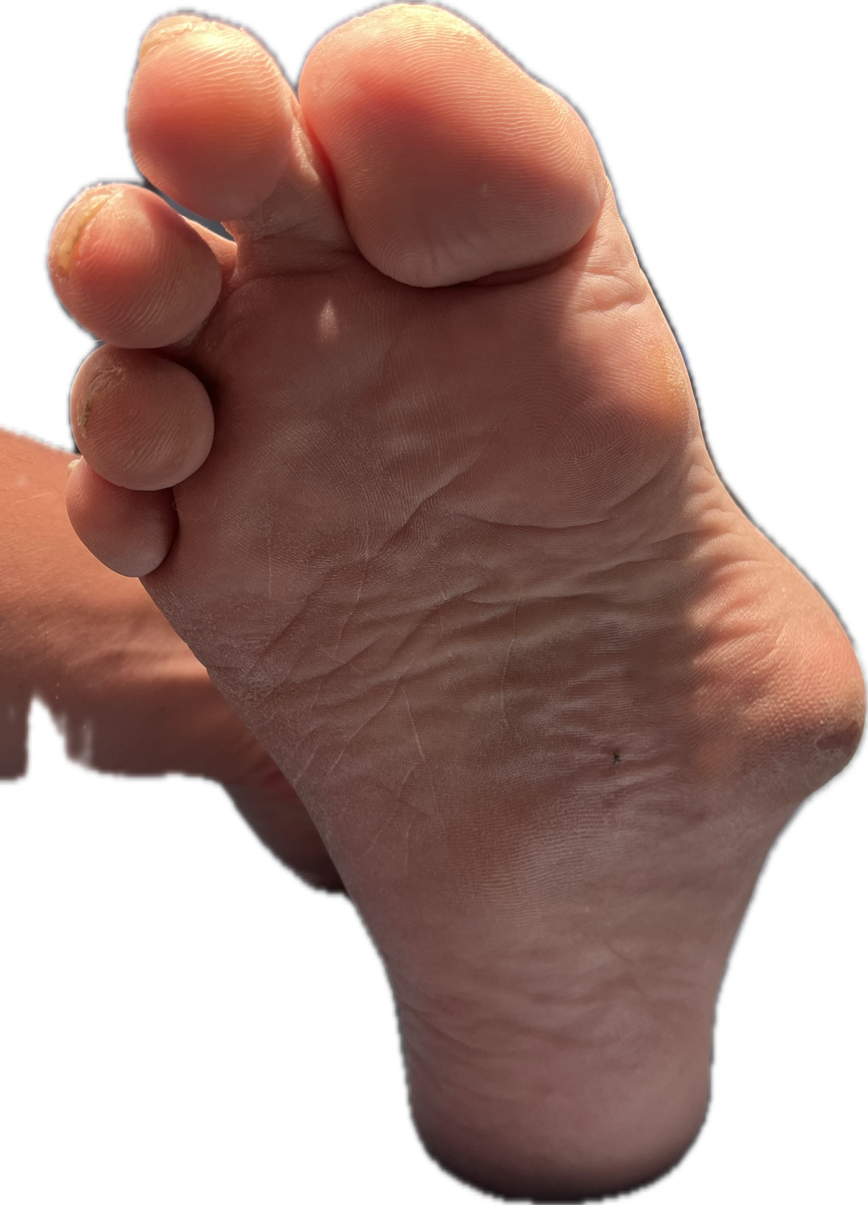

Slide 68
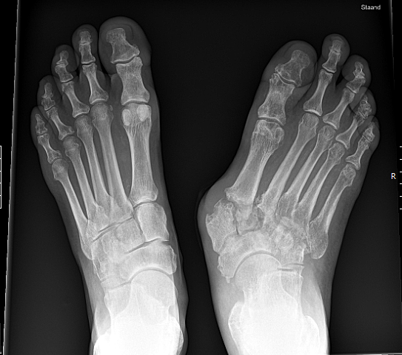
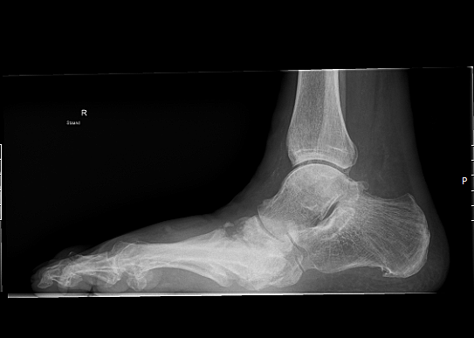

Slide 69
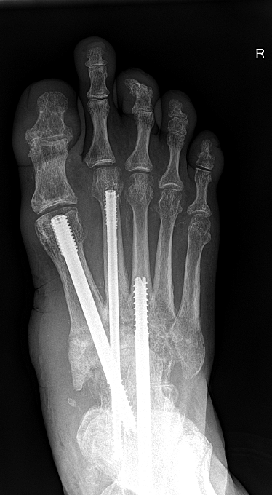

Super-construct

Slide 70



Slide 71



Patient 60 jaar.

Slide 72


Talectomie, T(T)C artrodese, AP verlenging

Slide 73


Slide 74

Charcot reconstructie
42 studies (no RCT, retrospective studies)
1089 patients with 1116 feet
    726 internal fixation
    346 external fixation
    44 both
No technique superior
Fusion rate 86.1%
Compliations 36% of individuals
Amputations rate 5.5%
91% returning to ambulation

Slide 75

Multidisciplinaire behandeling
H: Hyperglycaemie
I: infectie
window of oppurtunity
P: Pressure
ULCUS
A: arterial blood flow
Moment X

Slide 76

Multidisciplinair Diabetisch Voeten Team
Endocrien:
  Endocrinoloog
  DVK
Arterieel:
  Vaatchirurg
Infectieus:
  Infectioloog
  MMB
Offloading:
  Podotherapeut
  Revalidatie arts
  Orthopedisch schoenmaker
  Orthopedisch chirurg
  Gipsverbandmeester
Bedekking
  Plastisch chirurg

Slide 77
Take home
Zeer invaliderende aandoening met slechte prognose
Doel beter en ulcer-vrij en sneller mobiliseren
Vroegtijdig herkennen en behandelen is essentieel.
Elke dikke/warme voet met PNP -> start met TCC
Juist deze groep verdient onze zorg en aandacht om kwaliteit van leven te verbeteren
Reconstructieve chirurgie is daarbij onmisbaar

Slide 78




